Slide 1
痲藥
충청남도 약사회
박정래

Slide 2
왜! 痲藥(마약)을 하나?
安靜(안정), 苦痛(고통), 不安解消(불안해소), 快樂追求(쾌락추구)

Slide 3
마약이란?
일반적으로 널리 알려진 아편, 대마, 코카인, 헤로인, 메스암페타민(일명 히로뽕) 등과 같이 인간의 정신과 육체를 지배하는 물질
중독성이나 탐닉성을 가지고 있어 신체와 정신을 파괴시키는 약물
개인에 한정되지 않고 사회에도 해를 끼치는 약물
依存性(의존성), 內城(내성), 禁斷症狀(금단증상)
헤로인. 필로폰. 코카인, 마리화나 등과 그 유도체로 陣痛(진통)작용과 痲醉(마취)작용을 하며, 계속 사용하면 習慣性(습관성)과 耽溺性(탐닉성)이 생김.
중단하면 격렬한 禁斷症狀(금단증상)을 일으키고 종국에는 폐인이 되게 하는 물질

Slide 4
헤로인?
中樞神經抑制劑(중추신경억제제) - 아편류, 술, 바비튜레이트, 벤조디아제핀
1874년 영국 화학자 2인이 모르핀에서 抽出(추출)
1898년 독일 바이엘사에서 제조 판매
신체에 미치는 藥理作用(약리작용)은 鎭痛(진통)과 快感(쾌감)
1914년 세계1차 대전
마약의 제왕
英雄(영웅)적, 强力(강력)한이라는 의미
모르핀의 3~4배로 마취, 진통, 鎭咳劑(진해제)
호흡기능을 강하게 마비. 사망. 치료불능
주사로 돌아가면서 맞던 관습이 肝炎(간염), 에이즈感染(감염)의 원인
골든트라이앵글이라 불리는 타이, 라오스, 미얀마가 주산지
體溫(체온) 및 血壓(혈압)이 떨어지고 폐부종이 발생, 호흡억제로 인한 사망

Slide 5
필로폰?
中樞神經興奮劑(중추신경흥분제) - 필로폰, 코카인, 담배, 카페인
1893년 일본 도쿄대 의대교수(약사& 화학자) 나가이 나가요시가 麻黃(마황)에서 에페드린 추출과정에서 발견
1919년 처음으로 합성 성공
1941년 대일본제약회사에서 메스암페타민(히로뽕)이란 상품명으로 판매
2차 세계대전, 차 가루에 히로뽕을 혼합해서 가미가제 특공대원에게 복용시켜 죽음에 대한 공포를 없애도록 함
군인, 군수공장 공원들의 피로회복, 전투의욕, 작업능력 및 생산성 향상
疲勞(지칠 피, 일할 로) 뽕(의성어, 날려버린다)
일제 36년 强制勞役(강제노역), 慰安婦(위안부)
일본 패전 후 심리적 허무함을 달래는 수단
해방 후 원료, 기술, 자금 제공하며 국내에서 제조하게 한 후 일본으로 전량 밀반입
허혈성 대장염, 심각한 고혈압
心筋梗塞(심근경색), 정신분열병

Slide 6
코카인?
中樞神經興奮劑(중추신경흥분제)
1492년 콜럼버스 신대륙 발견 후, 1532년 스페인이 페루에 진입했을 때 원주민이 모두 이 잎을 씹고 있었다고 함
잉카제국 페루(마추픽추), 볼리비아, 아르헨티나, 칠레, 콜롬비아 등 안데스 산맥을 중심으로 남서아메리카(+인도네시아, 스리랑카, 타이완)
1911년 미국인 히랑빙엄이란 청년이 발견
코카인 잎에서 추출
현재 세계에서 가장 문제가 되는 마약
코로 흡입하면 순간에 쾌감& 졸음감소, 감수성, 운동성 향상
가장 심각한 금단증상은 크래쉬라고 부르는 심한 우울 증상으로 강렬한 自殺(자살) 충동이 동반됨
심장에 직접 독성. 혈관수축시키고 腦出血(뇌출혈) 유발

Slide 7
마리화나(대마)?
잎과 꽃에 테트라히드로카바비놀이라는 痲醉(마취)물질
줄기의 섬유는 그물, 모기장, 천막의 원료
러시아, 인도, 중국, 터키, 폴란드, 헝가리
幻覺(환각), 痲醉效果(마취효과) / 진통, 진경작용 없음
思考力低下(사고력저하), 興奮(흥분), 注意力喪失(주의력상실), 妄想(망상)
지속적으로 복용하면 기억력 감소와 내분비기능 장애.
면역능력 감소, 수면장애, 식욕저하, 情神分裂症(정신분열증)과 같은 중독성 정신병

Slide 8
마약의 등장
구한말 목포를 통해 모르핀이 들어옴
1914년
경상도, 평안도
마약치료소에서 濫用(남용)된 헤로인
1966년
파주에 주둔하던 미군병사들 대마초 남용

Slide 9
1976년
연예인 대마초 흡연파동
첫 히로뽕 중독자 구속
1980년
일본 야쿠자와 결탁한 부산 밀매단 검거
우리나라에서 가장 남용하고 있는 히로뽕(필로폰)
폭력배, 유흥업소. 주부, 농어민, 학생 등 남용
近代化(근대화), 産業化(산업화), 現代化(현대화), 民主化(민주화), 世界化(세계화), 多文化(다문화)

Slide 10
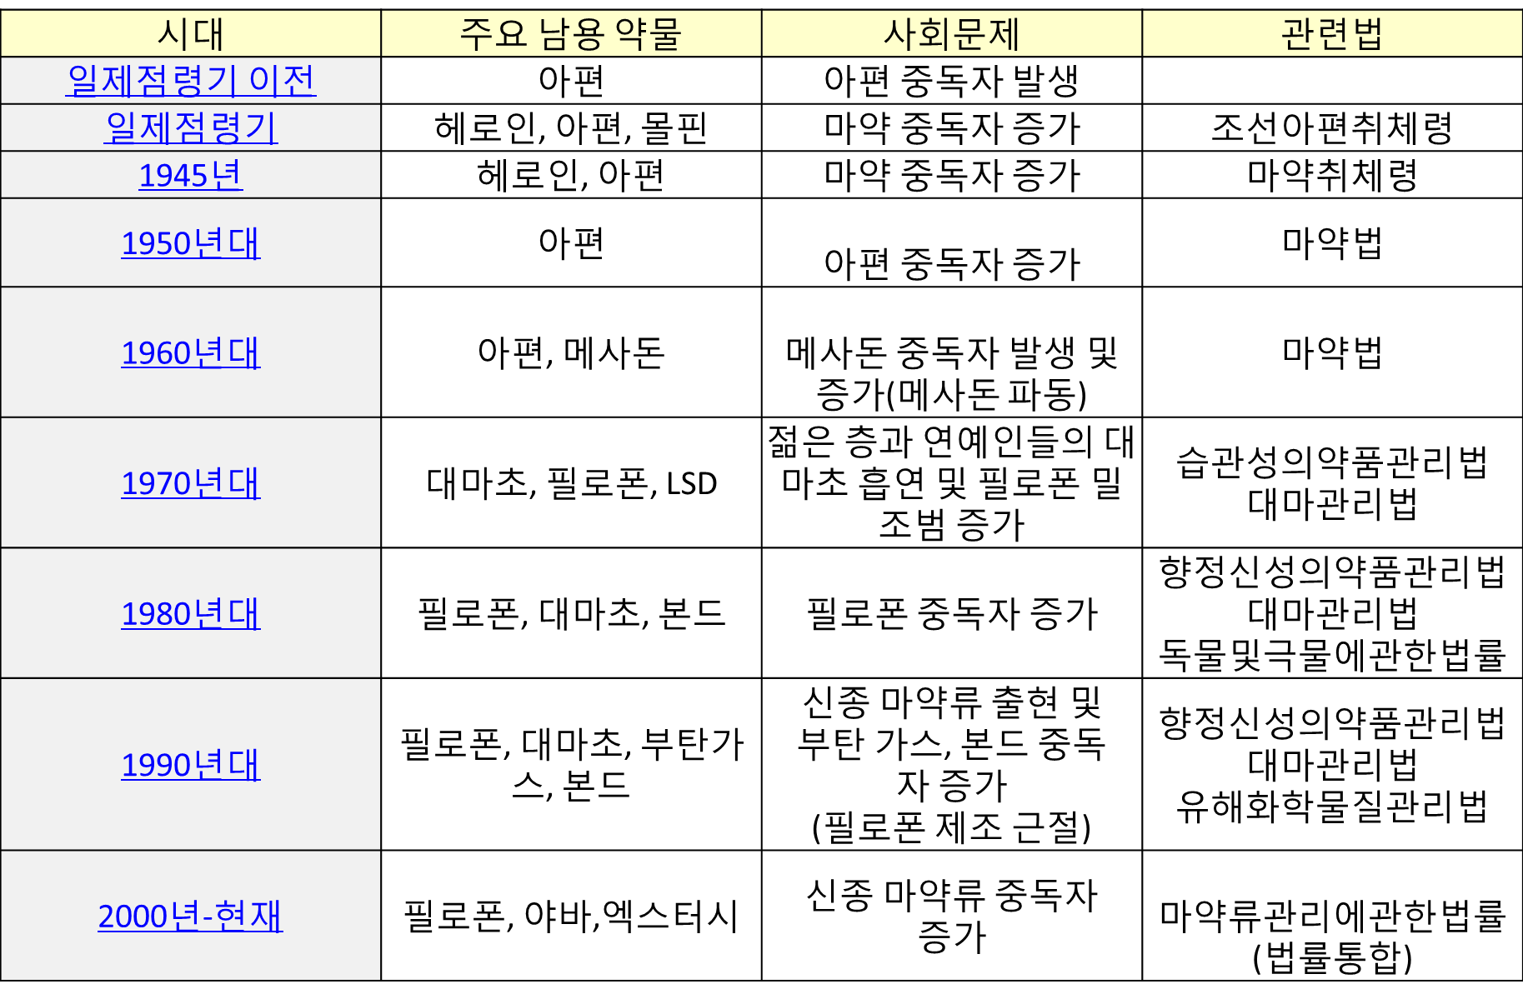
국내 마약류의 역사

Slide 11
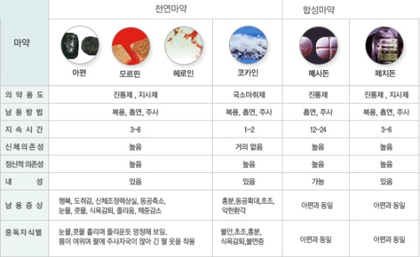
마약의 종류

Slide 12
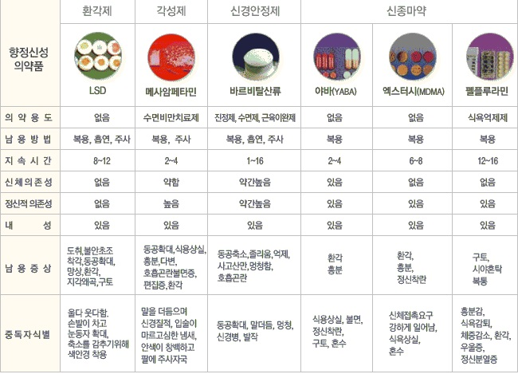
마약의 종류

Slide 13
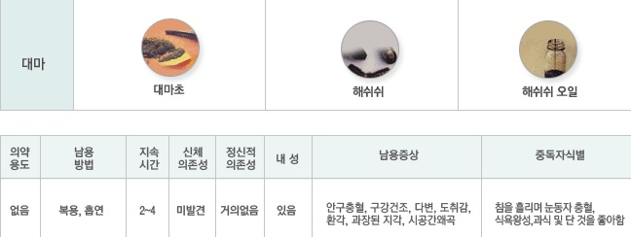
마약의 종류

Slide 14
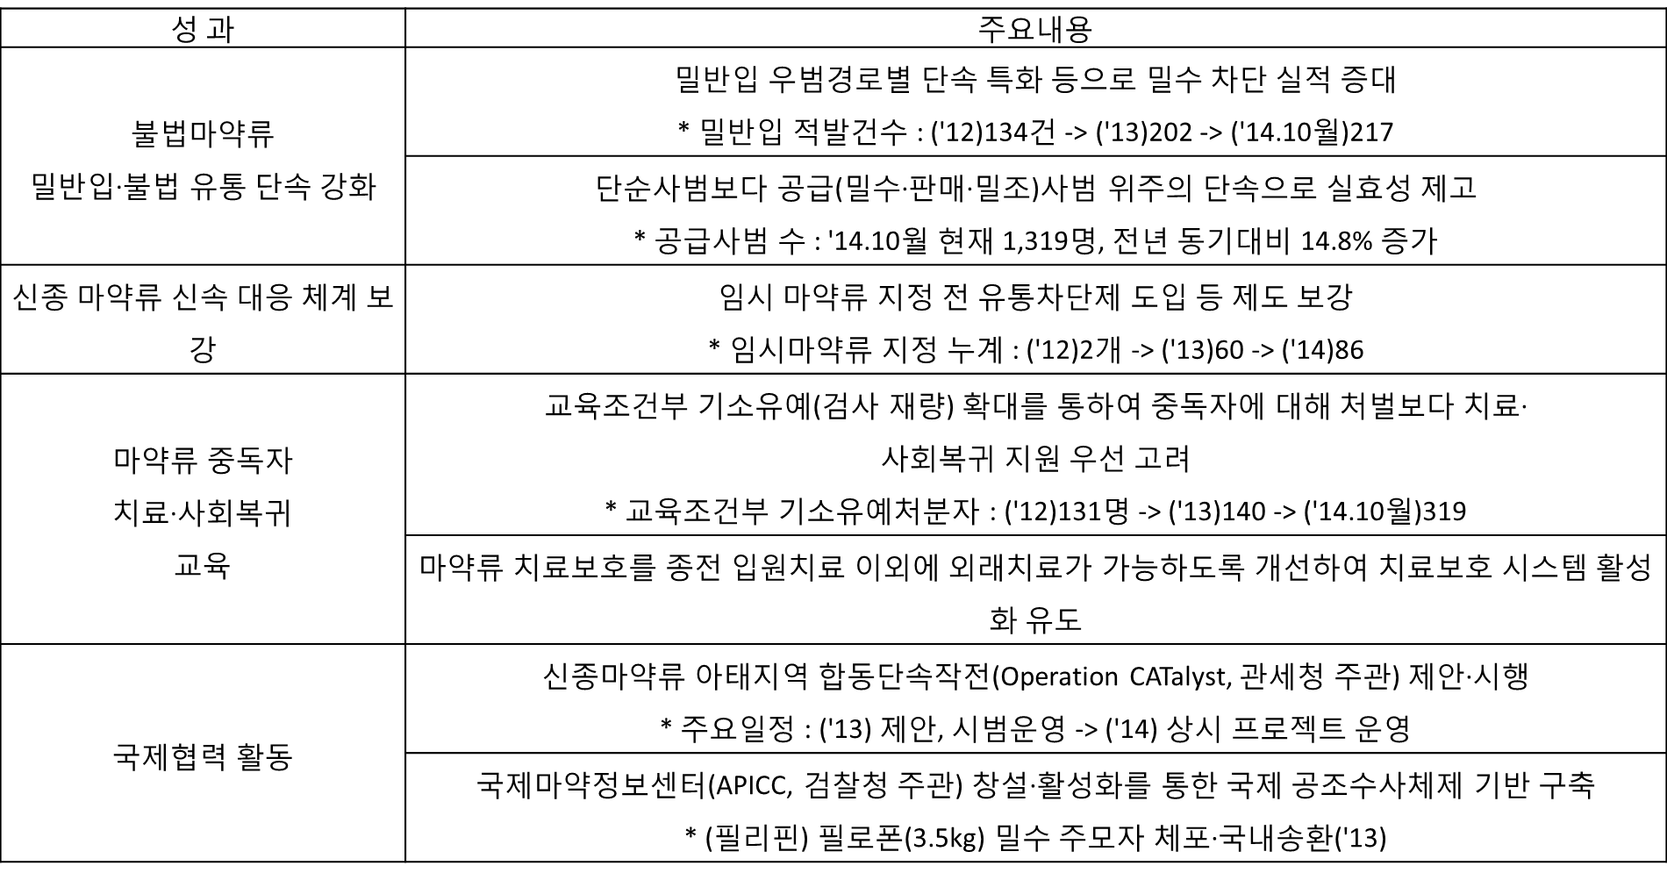
2014년 마약류 관리 주요 성과

Slide 15
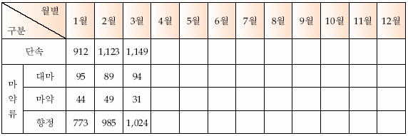
마약관련 통계자료(2016.03)
월별 단속현황
-2016년 3월 월별 마약류사범 단속인원은 1,149명으로 전년도 동기(869명) 대비 32.2% 증가 [단위(구속) : 명]
-마약류사범 월별 단속추이

Slide 16
마약관련 통계자료(2016.03)
-2016년 2월까지 국내 마약류사범 단속 누계는 총 3,184명으로 전년도 동기(1,992명) 대비 59.8% 증가
-전년도 동기 대비 대마 및 마약사범의 구성비율은 증가하고, 향정사범은 감소

Slide 17
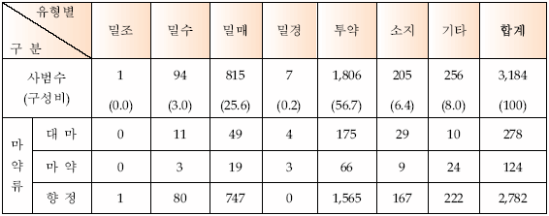
마약관련 통계자료(2016.03)
2. 유형별 단속현황
-유형별 구성비는 투약사범 56.7%, 밀매사범 25.6%, 소지사범 6.4% 순이며, 밀조.밀수.밀매사범(공급사범)은 910명으로 전년도 동기(634명) 대비 43.5% 증가
3. 성별 단속현황
-성별로는 남성이 83.2%, 여성이 16.8%를 각 점유

Slide 18
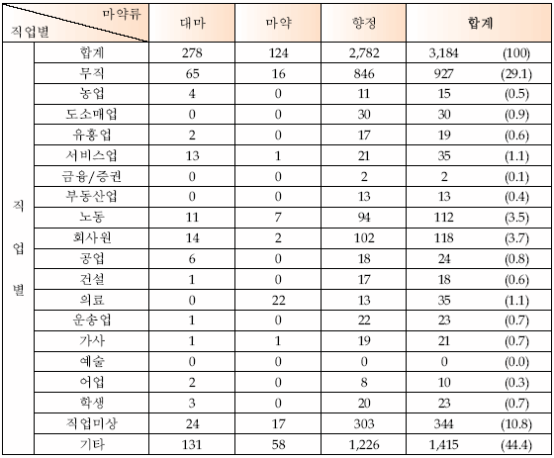
마약관련 통계자료(2016.03)
4. 직업별 단속현황
-직업별로는 무직(29.1%), 회사원(3.7%), 노동(3.5%) 순으로 다양하게 분포

Slide 19
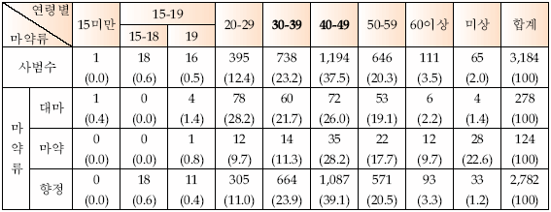
마약관련 통계자료(2016.03)
5. 연령별 단속현황
-연령별로는 30～40대가 전체 마약류사범의 60.7%를 점유

Slide 20
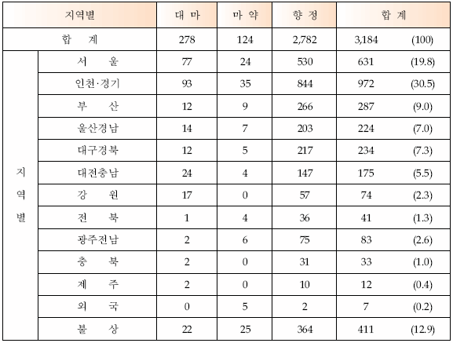
마약관련 통계자료(2016.03)
6. 지역별 단속현황
-지역별로는 인천.경기, 서울, 부산 지역 순으로 분포하고 있으며, 전체 마약류 사범의 50.3%가 수도권 지역에 집중

Slide 21
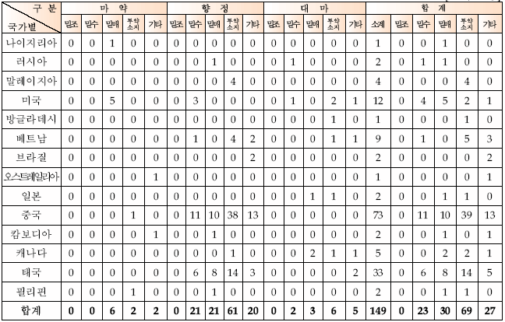
마약관련 통계자료(2016.03)
7. 외국인 마약류범죄 단속현황
-2016년 3월까지 외국인 마약류사범은 총 149명(전년 동기 131명)

Slide 22
마약관련 법령
형법 제17장 아편에 관한 죄
제198조(아편 등의 제조 등)
아편, 몰핀 또는 그 화합물을 제조, 수입 또는 판매하거나 판매할 목적으로 소지한 자는 10년 이하의 징역에 처한다.
제199조(아편흡식기의 제조 등)
아편을 흡식하는 기구를 제조, 수입 또는 판매하거나 판매할 목적으로 소지한 자는 5년 이하의 징역에 처한다.
제200조(세관 공무원의 아편 등의 수입)
세관의 공무원이 아편, 몰핀이나 그 화합물 또는 아편흡식기구를 수입하거나 그 수입을 허용한 때에는 1년 이상의 유기징역에 처한다.
제201조(아편흡식 등, 동장소제공)
① 아편을 흡식하거나 몰핀을 주사한 자는 5년 이하의 징역에 처한다.
②아편흡식 또는 몰핀 주사의 장소를 제공하여 이익을 취한 자도 전항의 형과 같다.
⁞
제204조(자격정지 또는 벌금의 병과)
제198조 내지 제203조의 경우에는 10년 이하의 자격정지 또는 2천만원 이하의 벌금을 병과할 수 있다. <개정 1995.12.29.>
제205조(아편 등의 소지) 아편, 몰핀이나 그 화합물 또는 아편흡식기구를 소지한 자는 1년 이하의 징역 또는 500만원 이하의 벌금에 처한다. <개정 1995.12.29.>

Slide 23
마약관련 법령
마약류 관리에 관한 법률
제8장 벌칙 <개정 2011.6.7.>
제58조(벌칙)
① 다음 각 호의 어느 하나에 해당하는 자는 무기 또는 5년 이상의 징역에 처한다. <개정 2014.3.18., 2016.2.3.>
제3조(제5조의2제5항에서 준용하는 경우를 포함한다. 이하 이 조부터 제61조까지의 규정에서 같다)제2호·제3호, 제4조 제1항, 제5조의2, 제4항(예고임시마약류의 경우 또는 제5조의2 제4항 제2호에 해당하는 자는 제외한다. 이하 이 장에서 같다), 제18조제1항 또는 제21조제1항을 위반하여 마약이나 임시마약을 수출입·제조·매매하거나 매매를 알선한 자 또는 그러할 목적으로 소지·소유한 자
제3조 제4호를 위반하여 마약 또는 향정신성의약품을 제조할 목적으로 그 원료가 되는 물질을 제조·수출입하거나 그러할 목적으로 소지·소유한 자
제3조 제5호를 위반하여 제2조제3호 가목에 해당하는 향정신성의약품 또는 그 물질을 함유하는 향정신성의약품을 제조·수출입·매매·매매의 알선 또는 수수하거나 그러할 목적으로 소지·소유한 자
제3조 제6호를 위반하여 제2조제3호 가목에 해당하는 향정신성의약품의 원료가 되는 식물 또는 버섯류에서 그 성분을 추출한 자 또는 그 식물 또는 버섯류를 수출입하거나 수출입할 목적으로 소지·소유한 자
제3조 제7호를 위반하여 대마를 수입하거나 수출한 자 또는 그러할 목적으로 대마를 소지·소유한 자
⁞

Slide 24
단약(斷藥)!
-仁(인), 恕(서), 敬(경) -노블리스 오블리주
-정향 조병호 선생님 -敬(경), 信(신), 和(화), 樂(락)
敬
(공경할 경)
信
(믿을 신)
和
(화합할 화)
樂
(즐길 락)
尊重(존중), 配慮(배려), 利他心
(이타심)
백범 김구, 혜민스님
(맹사성)
연암 박지원 방경각외전 머리말 三綱五倫
(삼강오륜) 중 朋友有信
(붕우유신)
다산 정약용 목민심서 信委萬事本
(신위만사본)
知(지)- 아는 것
好(호)- 좋아하는 것 樂(락)- 즐겨라
봉사하는 마음
一懃天下無難事
(일근천하무난사)
연암 박지원 예덕선생전 (선귤자 이덕무, 엄항수, 자목)
疏通(소통),
낮은 자세
다산 정약용 목민심서
(강오)
안중근 의사 百忍堂中有太和
(백인당중유태화)

Slide 25
노블리스 오블리주?
14세기 백년전쟁
프랑스의 도시 “칼레” 에드워드 3세
로마와 명장 한니발의 카르타고와 벌인 16년간의 제2차 포에니 전쟁
귀족의 병역의무, 전쟁에 참여, 기부, 재산헌납
귀족의 사회의무 충실하게 수용
로마통합-> 천 년의 로마제국

Slide 26
자료 참조
한국마약퇴치운동본부 http://www.drugfree.or.kr/information/index.html?contentsNum=1&category=DRUG_1&headNum=4&seq=5142&tpage=1

